Slide 1
Безопасность детей на дороге
Сергеев Матвей Константинович
Лицей № 21 г. Кирова

Slide 2
Введение
Проблема дорожной безопасности детей возникла уже более 10 лет назад.
Изучив данную тему я понял, что данная проблема до сих пор не решена.
Конечно ведется большая работа в школах и детских садах по правилам дорожного движения, но не всегда дети страдают на дороге по своей вине.
Многое зависит и от водителей, которые не всегда внимательны на дорогах.
Я задумался как можно обезопасить детей на дороге?
Какие могут быть пути решения данного вопроса.

Slide 3
Цель моего проекта: Создание безопасных пешеходных переходов.
Сейчас существует множество пешеходных переходов:
1. Оснащенные автоматическими кнопками для светофора.
2. Оборудованы дорожными полицейскими
3. Подземные переходы

Slide 4
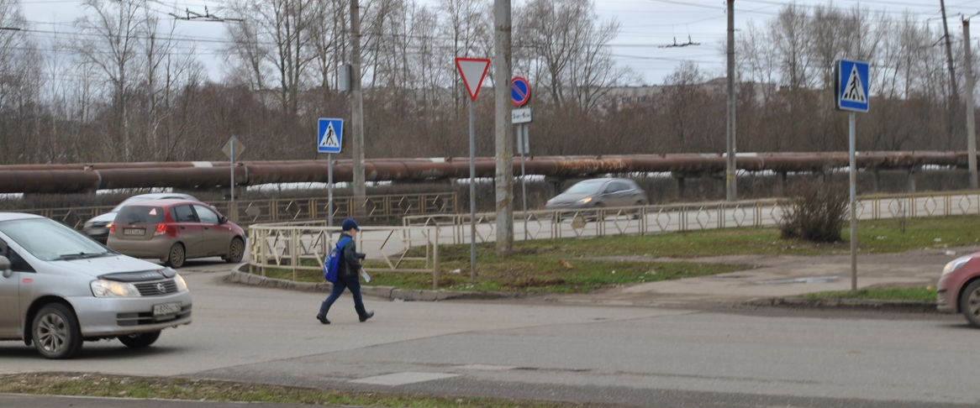
Изучив травматизм на дороге в Кирове данные показали что количество пострадавших с каждым годом растет.
Безопасность на дороге зависит от культуры всех её участников.
Обеспечение безопасности детей на дорогах является задачей государственной важности.
Я решил, что тоже могу внести вклад в безопасность детей на дороге.
Наблюдая за некоторыми пешеходными переходами, я убедился в небезопасном переходе детей.
Безопасность на дорогах Кирова
Переход около спортивной школы №1 олимпийского резерва в день переходит более 100 детей.

Slide 5
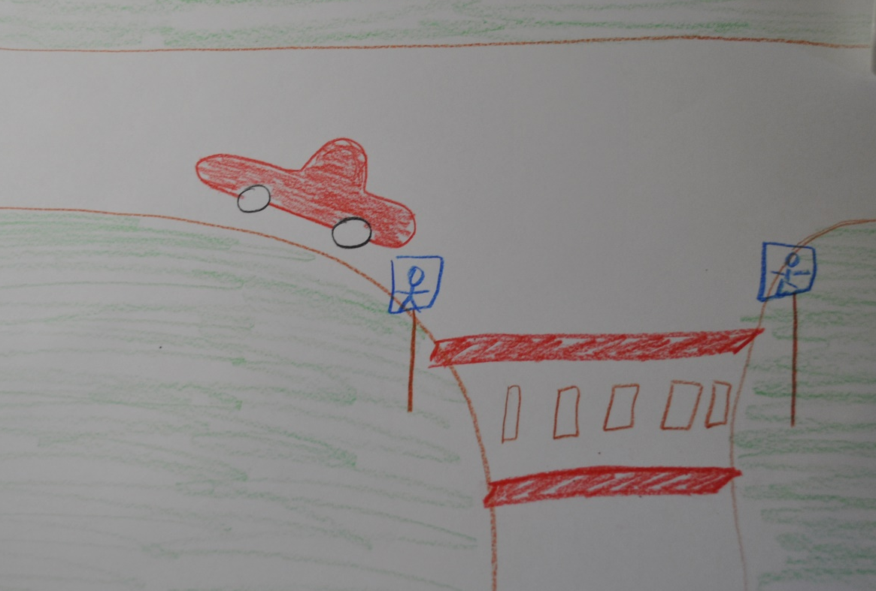
Проект: Осторожно дети
Первоначально, я нарисовал проект- безопасного перехода. Продумал какими функциями он должен быть оснащен и как сделать безопасный переход.

Slide 6
Бортики безопасности детей
На дороге устанавливаются бортики которые в закрытом виде не мешают проезду машин.
Как только приближаются дети или пешеходы бортики поднимаются.
Это обеспечивает безопасность детей.

Slide 7
Реализация идеи
Для реализации идеи в Scratch я использовал:
7 спрайтов
написал 7 программ разной сложности
звук

Slide 8
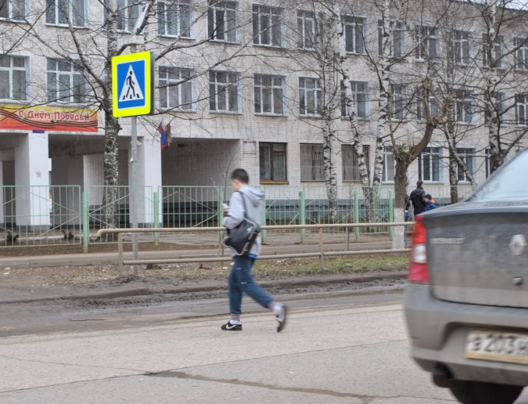
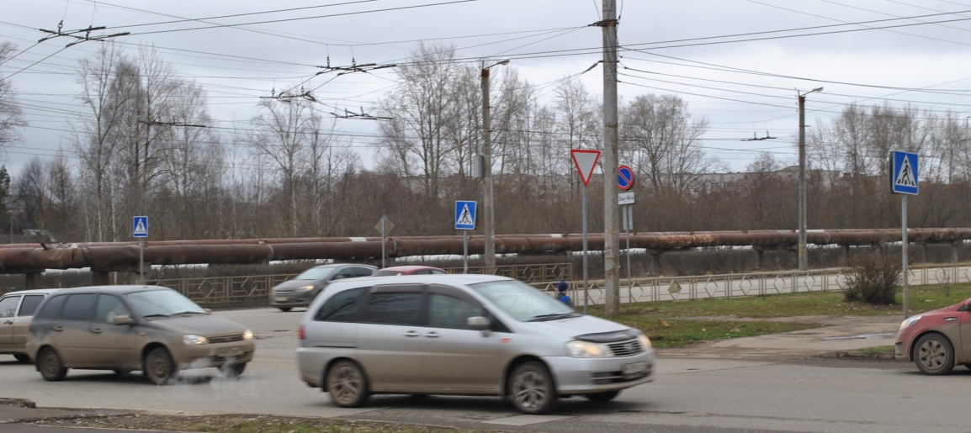
Заключение
Я считаю, что если воплотить эти бортики в жизнь, они могут применятся на всех пешеходных переходах, особенно в близи школ.
Так же они водители машин будут внимательнее, что приведет к меньшим жертвам детей на дороге.

Slide 9
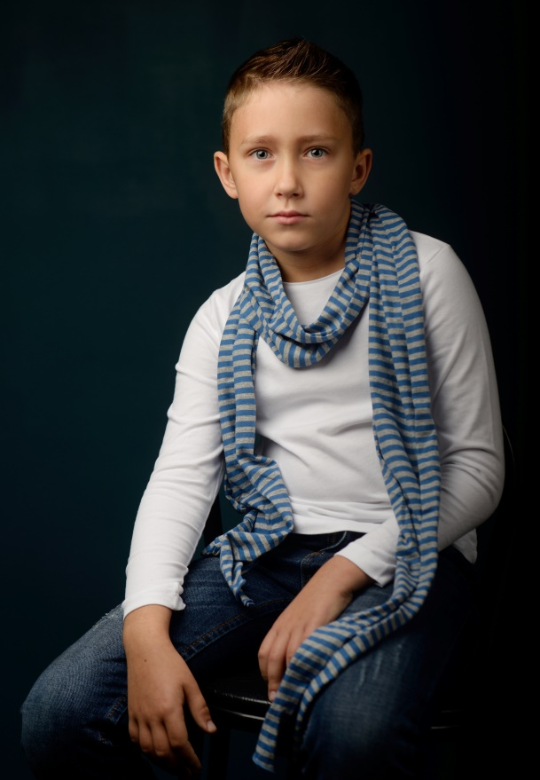
Спасибо за внимание!

